Slide 1
МКОУ БСОШ №7
ОТКРЫТЫЙ УРОК ПО ФИЗИКЕ
КИНЕТИЧЕСКАЯ И ПОТЕНЦИАЛЬНАЯ ЭНЕРГИЯ

Slide 2
Цели урока
Образовательная – сформировать знания по новой теме в соответствии с программным материалом, дать определение потенциальной и кинетической энергии, показать, что изменение энергии при переходе из одного состояния в другое равно работе внешних сил.
Развивающая – привлечь к проведению анализа, сравнения, формулировке выводов.
Воспитательная – формировать интерес к познаниям законов природы.

Slide 3
Организационные формы и методы обучения
Традиционные – беседа на вводном этапе урока;
Проблемные – изучение нового учебного материала путем постановки вопросов;
Средства обучения:
Инновационные – компьютер, мультимедийный проектор;
Печатные – тестовые задания;

Slide 4
Ход урока
1. Организационный момент
2. Повторение домашнего задания:
Что называют механической работой?
В каком случае о силе можно сказать, что она совершает работу?
В каком случае работа положительна, в каком отрицательна, в каком равна нулю?
Тело брошено вертикально вверх. Укажите, положительную или отрицательную работу совершает сила тяжести?
Чему равна работа силы тяжести по замкнутому пути?

Slide 5
3. Объяснение
С понятием работы связано еще одно фундаментальное понятие – понятие энергии. Принято различать два вида механической энергии: Еп и Ек.
Проблема:
В чем заключается физический смысл кинетической энергии? (она равна работе, которую тело способно совершить в процессе уменьшения своей скорости до нуля)
Почему Еп называют энергией взаимодействия? (Еп связана с характером взаимодействия тел)

Slide 6
4. Закрепление (работа с навигатором)
Ек | Еп
Примеры (пуля, снаряд) | Примеры (часы-ходики, пружина)
Ек = mV²/2, Дж m, кг, V, м/c | Еп= mgh Еп= к Δ l²/2 m, кг h, l, m
А = mVx²/2 – mVox²/2 – теорема о кинетической энергии | А= -( mgh₂ - mgh₁) – теорема о потенциальной энергии
4. А= ΔЕк | 4. А= - ΔЕп

Slide 7
5. Работа с тестами
Вариант 1
Тело массой m поднято над поверхностью Земли на высоту h. Какова потенциальная энергия тела?
А. mg; Б. mgh;
В.mh; Г. gh;
Д. mg/h
2. Какова потенциальная энергия стакана с водой на столе относительно уровня пола? Масса стакана с водой 300 г, высота стола 80 см, ускорение силы тяжести 10 м/c²?
А. 2,4 * 10⁵Дж; Б. 2,4 *10 ³Дж;
В. 2,4 * 10²Дж; Г. 2,4Дж
Д. 2,4 * 10¯²Дж;
3. Пружина жесткостью 103 Н/м, растянута на 4 см. Какова потенциальная энергия упругой деформации пружины?
А. 4* 10 ³Дж; Б. 80 Дж;
В. 40Дж; Г. 1,6Дж;
Д. 0,8Дж; Е. 0,08Дж

Slide 8
Вариант 2
Как называется физическая величина, равная произведению массы тела m на ускорение свободного падения и на расстояние h от тела до поверхности Земли?
А. Импульс тела; Б. Импульс силы; В. Кинетическая энергия;
Г. Потенциальная энергия; Д. Двойная кинетическая энергия;
2. Тело массой m находилось на расстоянии h от поверхности Земли. Затем расстояние увеличилось на Δh. Как изменилась потенциальная энергия тела?
А. Увеличилась на mgh; Б. Увеличилась на mg(h+Δh);
В. Увеличилась на mgΔh; Г. Уменьшилась на mgh;
Д. Уменьшилась на mg(h+Δh); Е. Уменьшилась на mgΔh;
3. Какова потенциальная энергия книги на столе относительно уровня пола? Масса книги 500г, высота стола 80 см, ускорение силы тяжести 10 м/c²?
А. 4*10¯²Дж; Б. 4Дж; В. 4*10²Дж; Г. 4*10 ³Дж; Д. 4*10⁵Дж;
4. Пружина жесткостью 104 Н/м растянута на 4см. Какова потенциальная энергия упругой деформации пружины?
А. 10⁴Дж; Б. 16Дж; В. 800Дж; Г. 400Дж;
Д. 4*10⁴Дж; Е. 0,08Дж;

Slide 9
5. Оценивание
6. Рефлексия
( кому понравился урок- поднимаем руки с жестом «палец вверх», кому не понравился- поднимаем руки с жестом «палец вниз»)
7. Домашнее задание: п.46, 49. Упр 9(5)

Slide 10
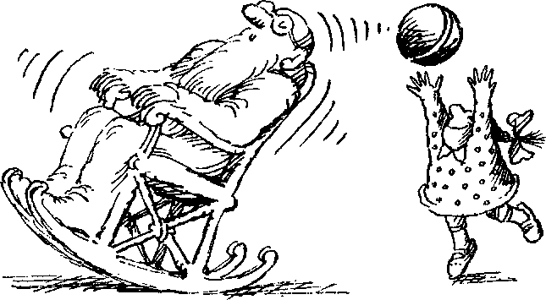
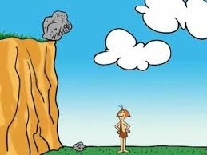
Кинетическая и потенциальная энергии.

Slide 11
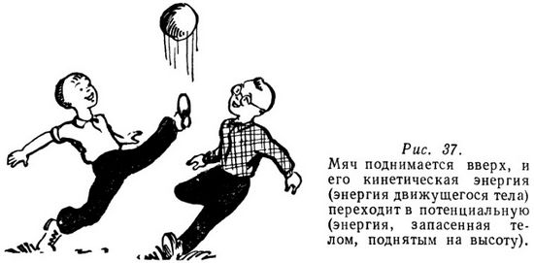
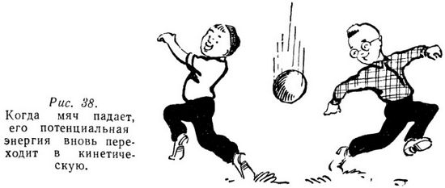

Slide 12
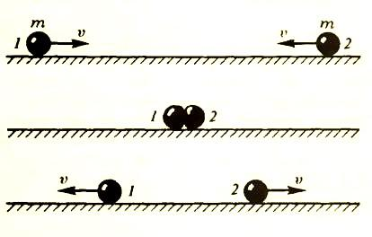
КИНЕТИЧЕСКАЯ ЭНЕРГИЯ
Кинетическая энергия-это энергия механической системы, зависящая от скоростей движения её точек в выбранной системе отсчёта.

Slide 13
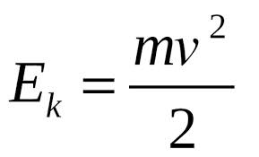
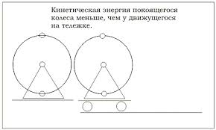
Кинетическая энергия
, Дж
м, кг; U, м/с

Slide 14
Теорема о кинетичекой энергии
изменение кинетической энергии тела равно работе равнодействующей всех сил, действующих на тело.
Эта теорема справедлива независимо от того, какие силы действуют на тело: сила упругости, сила трения или сила тяжести.
А$=\frac{mUx^{2}}{2} − \frac{mUx^{2}}{2}$; А=ΔЕк

Slide 15
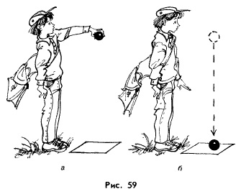
Потенциальная энергия
Потенциальная энергия-это скалярная физическая величина, представляющая собой часть полной механической энергии системы, находящейся в поле консервативных сил.

Slide 16
Потенциальная энергия

Slide 17
Потенциальная энергия — скалярная физическая величина, характеризующая способность некого тела (или материальной точки) совершать работу за счет его нахождения в поле действия сил. Единицей измерения является Джоуль. Потенциальная энергия определяется взаимным расположением тел или частей тела, т.е. расстояниями между ними. Термин «потенциальная энергия» был введен в XIX веке шотландским инженером и физиком Уильямом Ренкином.

Slide 18
Потенциальная энергия в поле тяготения Земли вблизи поверхности приближённо выражается формулой: E=mgh
(m – масса тела, g – ускорение свободного падения, h – высота положения центра масс тела над произвольно выбранным нулевым уровнем).

Slide 19
Потенциальными называются силы, работа которых зависит только от начального и конечного положения движущейся материальной точки или тела и не зависит от формы траектории.
При замкнутой траектории работа потенциальной силы всегда равна нулю. К потенциальным силам относятся силы тяготения, силы упругости, электростатические силы и некоторые другие.
Силы, работа которых зависит от формы траектории, называются непотенциальными. При перемещении материальной точки или тела по замкнутой траектории работа непотенциальной силы равна нулю.

Slide 20
Потенциальная энергия зависит от выбора нулевого уровня. Физический смысл имеет не сама потенциальная энергия, а ее изменение ΔEр = Eр2 – Eр1 при перемещении тела из одного положения в другое.

Slide 21
Понятие потенциальной энергии можно ввести и для силы упругости. Эта сила также обладает свойством консервативности.

Slide 22
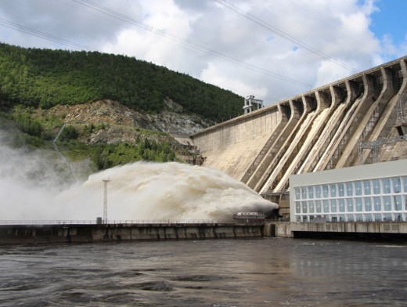
Вода, поднятая плотиной, опускаясь вниз, приводит в движение мощные турбины электростанций. Механическая работа совершается за счет изменения потенциальной энергии падающей воды.

Slide 23
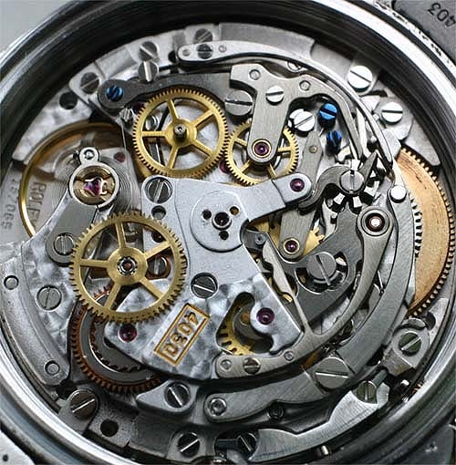
Сжатая пружина часов также обладает потенциальной энергией. Работа силы упругости пружины совершается за счёт уменьшения её потенциальной энергии.

Slide 24
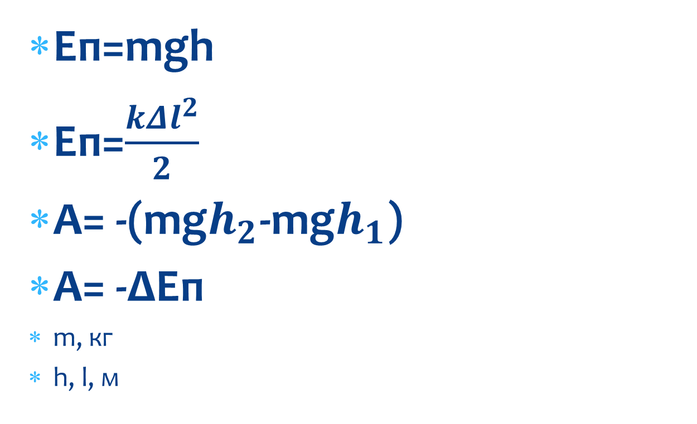
Формулы
Еп=mgh
Eп=$\frac{kΔl^{2}}{2}$
А= -(mg$h_{2}$-mg$h_{1}$)
А= -ΔЕп
m, кг
h, l, м

